Slide 1
Некоторые аспекты произрастания листоватого лишайника Ксантория постенная (Xanthoria parietina) в окрестностях турбазы «Бакланово»
Работу выполнила Соболева Анна
Руководитель Харитонов Н.П.

Slide 2
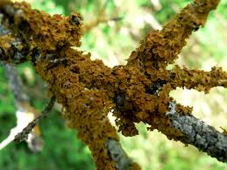
Цель: изучить некоторые аспекты распространения лишайника Ксантория постенная (Xanthoria parietina) в различных условиях произрастания.

Slide 3
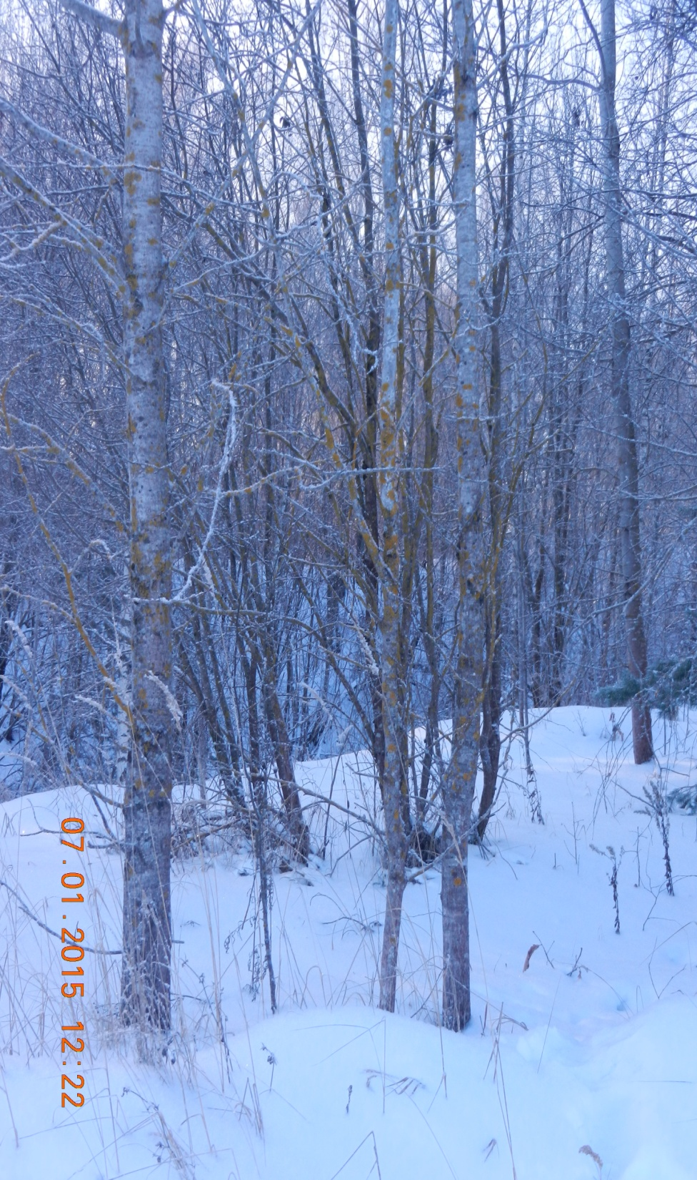
Задачи:
Выявить наличие Ксантории постенной в различных условиях произрастания;
изучить местообитания;
выявить видовой состав пород, на которых встречается и не встречается исследуемый вид;
отметить распространение лишайника по стволу;
выяснить насколько освещенность и разреженность древостоя в местах произрастания влияет на распространение лишайника.

Slide 4
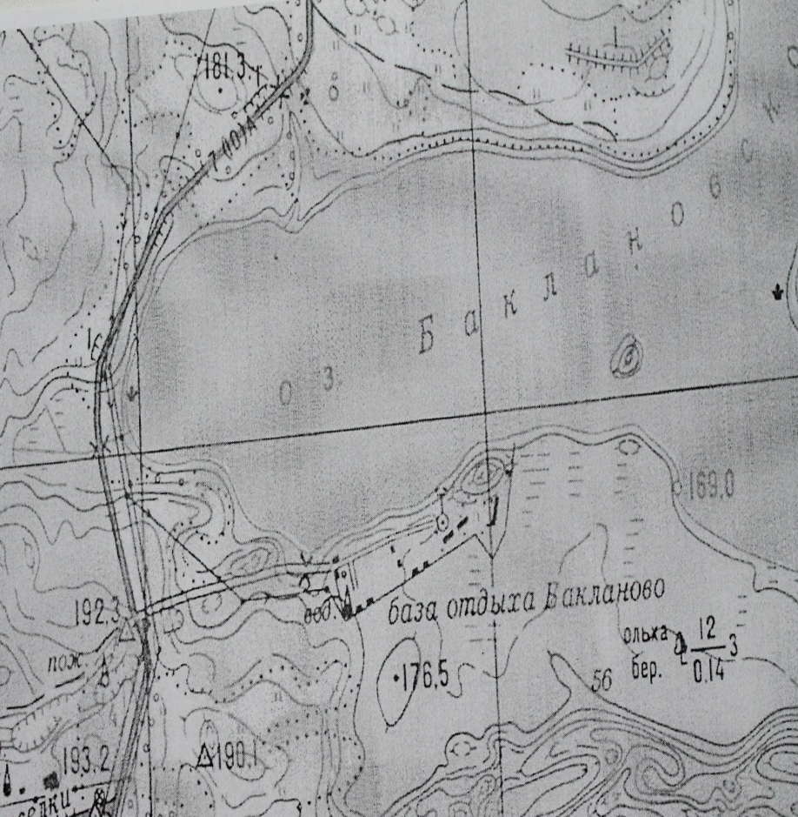
Материал и методы
Исследования проводились маршрутным методом.
Для исследования были заложены 3 площадки: одна в сторону озера в 100 м от дороги; две другие в другую сторону – в 5 м от дороги на суходоле.
Площадь каждой 100 м² (10 х10 м).
На каждой площадке выяснялся видовой состав пород, определялось наличие таллома лишайника ксантории на стволах и ветках, с указанием высоты расположения и стороны света.

Slide 5
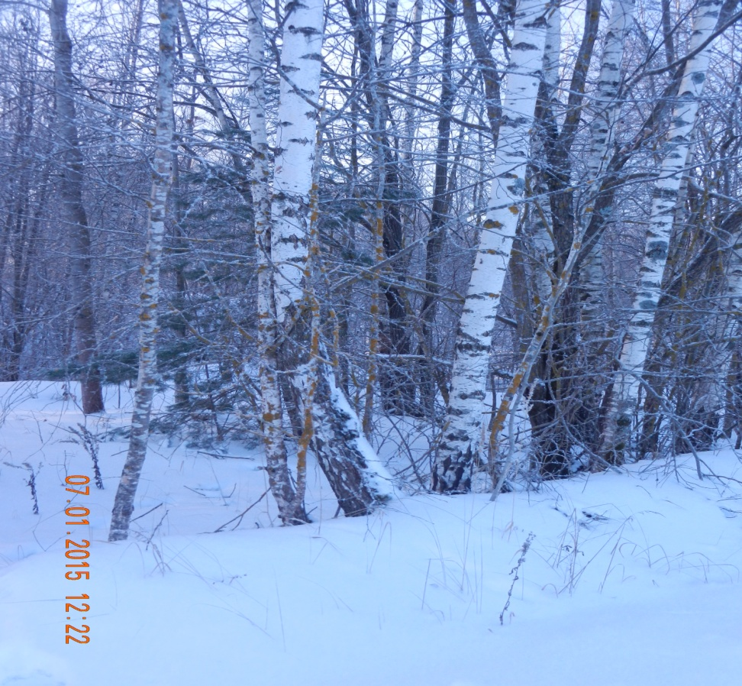
Участок №1
1. Описание местообитания
Близ дороги в 200 м от оз. Баклановское,
на краю оврага
2. Породы, на которых встречается
Береза бородавчатая (Bétula péndula)
Осина (Pópulus trémula)
Ива козья ( Sálix cáprea)
Ива трехтычинковая (Salix triandra)
3. Породы, на которых не встречается
Сосна обыкновенная ( Pínus sylvéstris)
4. Освещенность и разреженность деревьев
Хорошо освещенный участок
5. Распространение лишайника по стволу
На березах высота распространения с 60 см от комля дерева до 2-х м отдельными пятнами, с северной стороны, встречается на нижних ветках; молодые березы покрыты лишайником по всей поверхности ствола . На Иве козьей в высоту Ксантория постенная распространена до 8-ми метров, со всех сторон, а так же на ветках. На осине имеются талломы со всех сторон, на высоте до 4х м, на ветках имеется. На подросте, расположенных в глубине площадке, лишайник отсутствует.

Slide 6
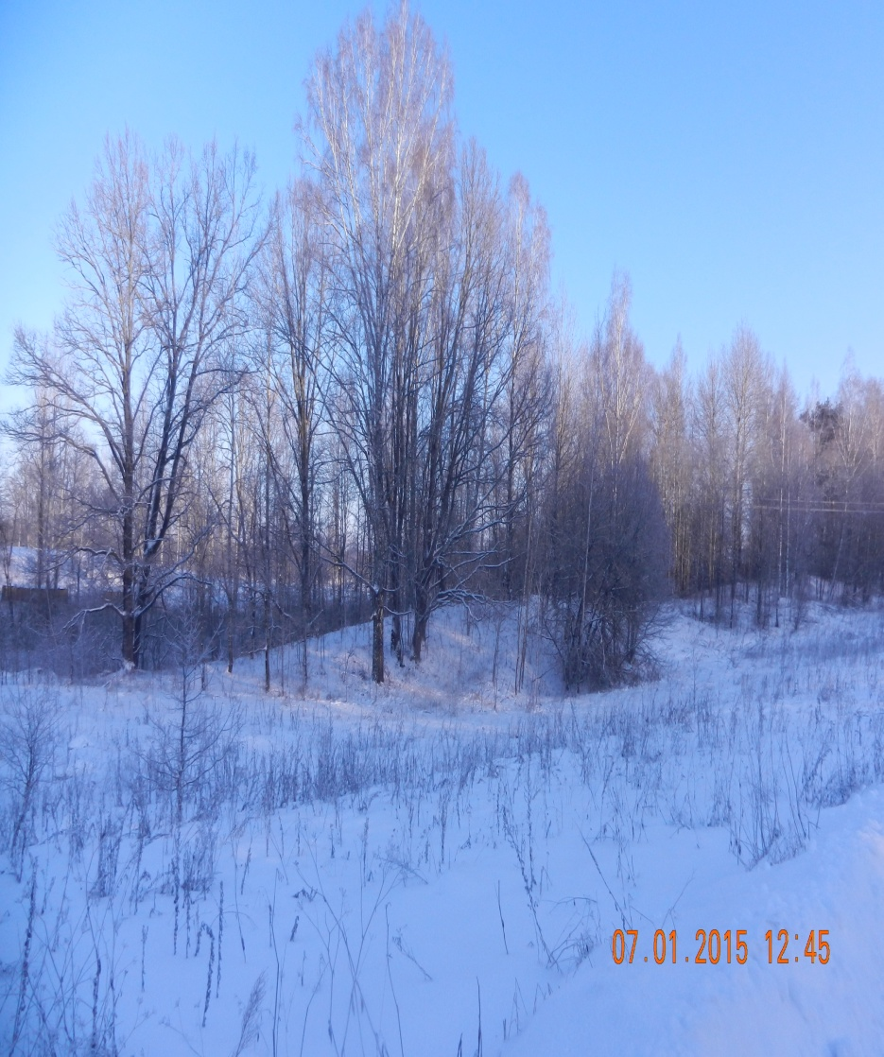
Участок №2
1.Описание местообитания
Близ дороги в 100 м от оз. Баклановское, возвышенность, участок дубравы
2. Породы, на которых не встречаются
Дуб обыкновенный (Quércus róbur)
Береза бородавчатая (Bétula péndula)
Осина (Pópulus trémula)
3. Породы, на которых встречается Ксантория постенная (Xanthoria parietina) отсутствуют
4. Освещенность и разреженность деревьев
Освещенность слабая

Slide 7
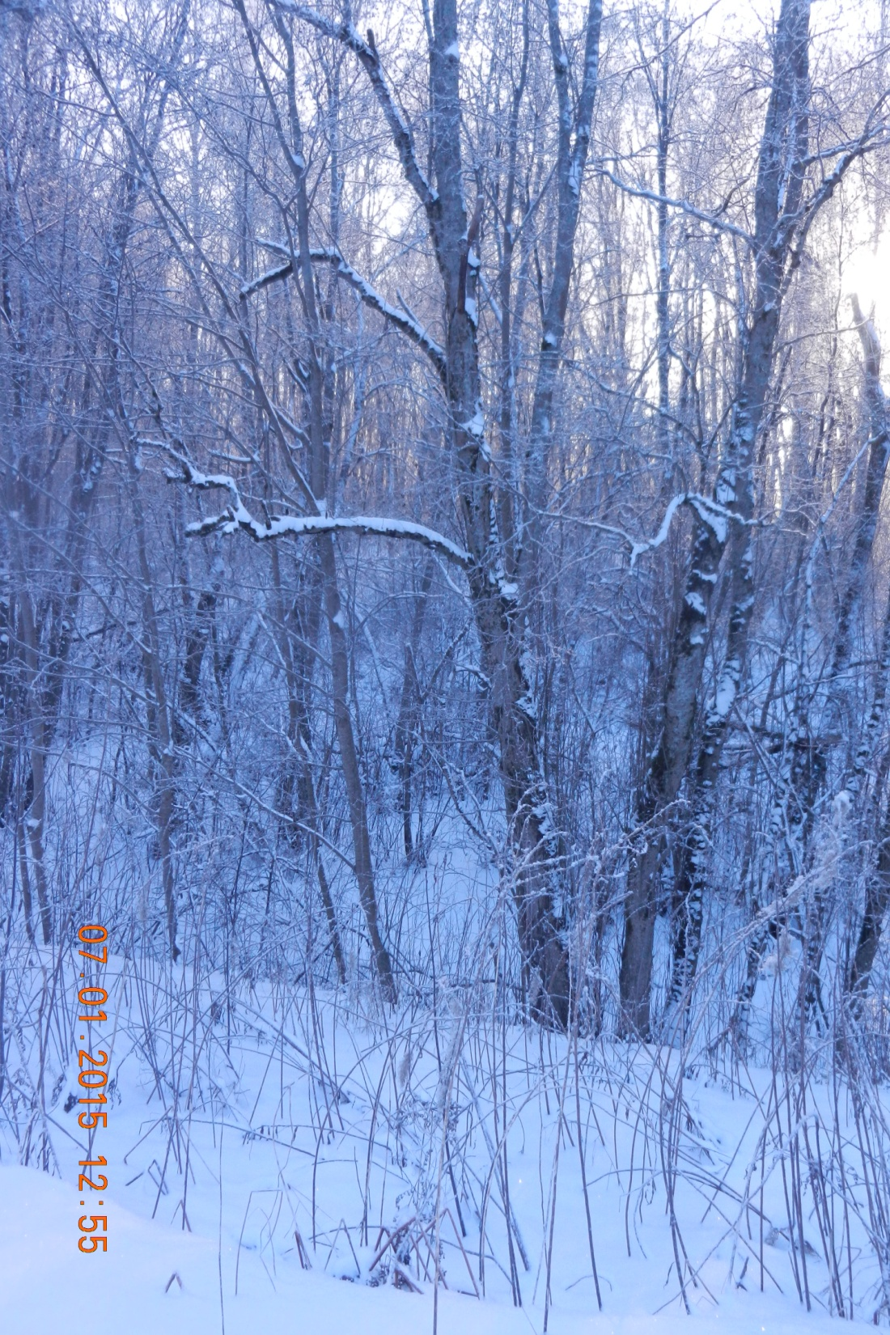
Участок №3
1.Описание местообитания
Близ дороги в 200 м от оз. Баклановское, низина
2. Породы, на которых не встречаются
Ольха клейкая (Álnus glutinósa)
Ольха серая (Álnus incána)
3. Породы, на которых встречается.
Ксантория постенная (Xanthoria parietina)
не обнаружена ни на одной породе
4. Освещенность и разреженность деревьев
Освещенность слабая

Slide 8
Выводы
Наличие Ксантории постенной связано с хорошей освещенностью. Таким участком оказался участок №1.
Породы, на которых предпочитает селится исследуемый лишайник это Береза бородавчатая (Bétula péndula),Осина (Pópulus trémula), Ива козья ( Sálix cáprea), Ива трехтычинковая (Salix triandra).

